Slide 1

Programa de
Ingeniería de Sistemas
GESTIÓN DE DATOS
E
INFORMACIÓN II
Sesión 1
Tema:
Crear base datos y tablas para un proceso empresarial

Slide 2
Resultado de aprendizaje
Evidencia de aprendizaje
Implementa y optimiza sentencias SQL usando consultas avanzadas, funciones, vistas y estructura de índices en la construcción de una base de datos para una organización.
Los alumnos deberán proporcionar una documentación completa y funcional que demuestre su comprensión y habilidad para crear una base de datos y tablas diseñadas específicamente para respaldar un proceso empresarial.

Slide 3
Nombre del tema
Base de datos SQL Server
Tablas
Base de Datos y Tablas para un proceso empresarial

Slide 4
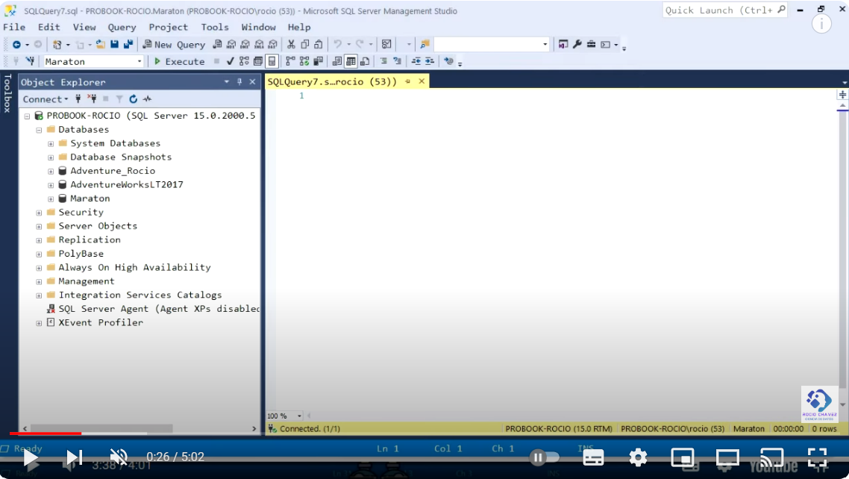
Revisa el siguiente video:
https://youtu.be/6C1bHrwnxn0?si=Q8E8DzOYG9u4FwT3

Slide 5
Después de haber visualizado el video en la slide anterior, reflexionamos y respondemos las siguientes interrogantes:
01
¿Para que sirven las bases de datos?
02
¿Para qué se utilizan las tablas?
03
Las sentencias insert ¿Para qué sirven?

Slide 6
Base de datos

Slide 7

Base de datos SQL Server
Gestión de Datos e Información II – Sesión 1
Es un contenedor lógico que almacena y organiza datos de manera estructurada. SQL Server es un sistema de gestión de bases de datos relacional (RDBMS) desarrollado por Microsoft y, como tal, utiliza el lenguaje de consulta estructurado (SQL) para gestionar y manipular datos.

Slide 8
Tablas

Slide 9
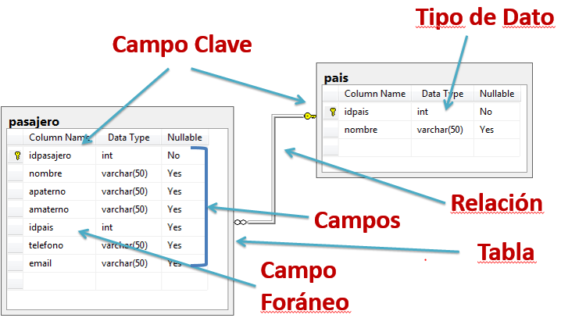
Tablas en SQL Server
Las tablas son objetos fundamentales dentro de una base de datos y se utilizan para organizar los datos en filas y columnas. Cada tabla tiene una estructura definida con columnas que representan los diferentes atributos de los datos.
Gestión de Datos e Información II – Sesión 1

Slide 10
Base de Datos y Tablas para un proceso empresarial

Slide 11

Base de datos empresarial
Para crear una base de datos para los diferentes procesos de una empresa implica seguir un proceso estructurado de diseño.
A continuación, presentamos un conjunto de modelos y diagramas que puedes utilizar en forma ordenada para diseñar la base de datos:
Gestión de Datos e Información II – Sesión 1

Slide 12

Requisitos y análisis
Realizar una recopilación exhaustiva de los requisitos del sistema.
Entender las necesidades de la organización y cómo la base de datos satisfará las diversas necesidades de la organización.
Crea un documento de análisis de requisitos que describa las entidades clave, los atributos y las relaciones.
Gestión de Datos e Información II – Sesión 1

Slide 13
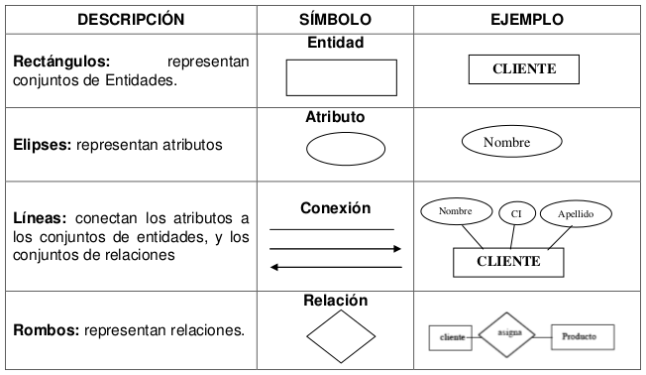
Modelo conceptual
1. Utiliza el Modelo de Entidad-Relación Extendido (EER) o diagramas de clases UML para representar los conceptos clave, las entidades y las relaciones de manera abstracta. 2. Identifica las entidades principales, sus atributos y las relaciones entre ellas.
Gestión de Datos e Información II – Sesión 1

Slide 14
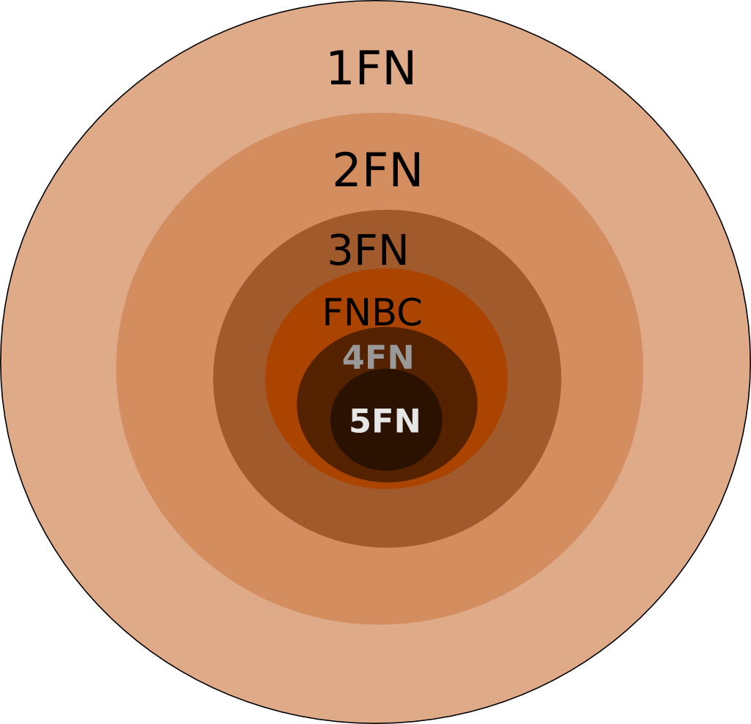
Normalización
1. Aplicar técnicas de normalización para organizar las tablas y reducir la redundancia de datos. 2. Asegurarse de que las tablas estén en una forma normal adecuada para tu aplicación.
Gestión de Datos e Información II – Sesión 1

Slide 15
Modelo lógico
1. Traducir el modelo conceptual a un modelo lógico que define tablas, columnas, claves
primarias, claves foráneas y restricciones de integridad. 2. Utilizar un modelo relacional para representar la estructura de una base de datos
organizacional.
3. Actualizar el diagrama con la estructura lógica de las tablas y las relaciones haciendo uso de Diagrama de Entidad-Relación (DER) o EER. 4. Si es necesario, crea un diagrama de flujo de datos que muestre cómo los datos fluyen a
través del sistema. Identifica los procesos, almacenes de datos y flujos de datos.
Gestión de Datos e Información II – Sesión 1

Slide 16
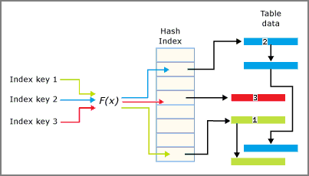
Índices y optimización
Identificar índices lógicos conceptuales que podrían mejorar el rendimiento en base a las consultas previstas.
Gestión de Datos e Información II – Sesión 1

Slide 17
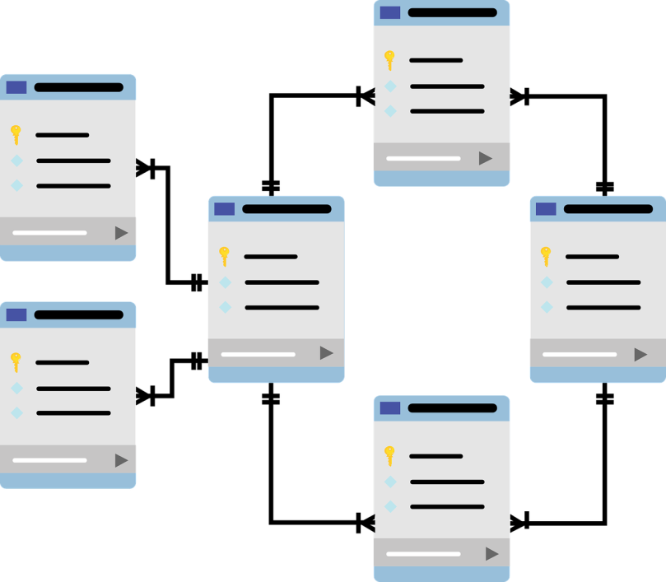
Modelo físico
Implementar la base de datos en un sistema de gestión de bases de datos, creando índices físicos y otras optimizaciones según sea necesario.
Gestión de Datos e Información II – Sesión 1

Slide 18
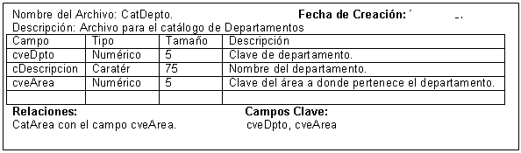
Documentación
Documentar la estructura de la base de datos, relaciones, reglas de negocio y cualquier información relevante.
Gestión de Datos e Información II – Sesión 1

Slide 19
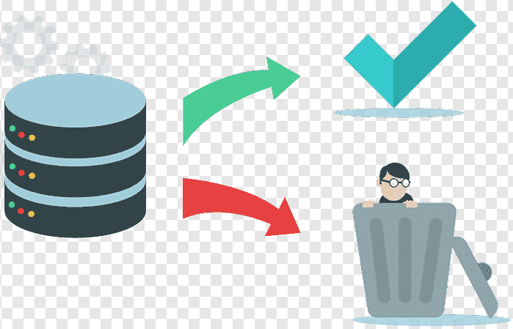
Pruebas y ajustes
1. Realizar pruebas para garantizar que la base de datos cumple con los requisitos. 2. Realiza ajustes según sea necesario.
Gestión de Datos e Información II – Sesión 1

Slide 20

Mantenimiento continuo
Mantener la base de datos y realizar ajustes según evolucionen los requisitos de la organización.
Gestión de Datos e Información II – Sesión 1

Slide 21
Autoevaluación
Sesión 1

Slide 22
¿Qué objeto en SQL Server se utiliza para organizar datos en filas
y columnas de manera estructurada?
Tablas
Pregunta 1
Vistas
Procedimientos almacenados
Índices

Slide 23
¿Cuál de las siguientes opciones se utiliza para acelerar la búsqueda y recuperación de datos en SQL Server?
Transacciones
Pregunta 2
Restricciones
Funciones
Índices

Slide 24
¿Qué componente de SQL Server se utiliza para garantizar la integridad de los datos mediante la aplicación de reglas y restricciones?
Tablas
Pregunta 3
Transacciones
Índices
Restricciones

Slide 26
La creación de una base de datos empresarial requiere una cuidadosa planificación. Antes de comenzar, es crucial definir claramente los requisitos y objetivos de la base de datos. Esto incluye identificar los datos necesarios, establecer relaciones entre las entidades empresariales y determinar las funciones y restricciones que se aplicarán.
El diseño de la base de datos debe ser eficiente y escalable. Es fundamental elegir una estructura adecuada para las tablas, definir claves primarias y foráneas, y considerar el rendimiento al seleccionar índices. Un diseño bien pensado facilita la recuperación de datos, optimiza el rendimiento y reduce la posibilidad de errores y redundancias.
Una base de datos empresarial es una entidad dinámica que evoluciona con el tiempo. Se debe establecer un plan de mantenimiento regular que incluya copias de seguridad, monitoreo de rendimiento, optimización de consultas y actualización de estadísticas. Además, es importante estar al tanto de las necesidades cambiantes del negocio para ajustar la estructura y funcionalidad de la base de datos según sea necesario.

Slide 27
Aplicando lo aprendido:
Desarrollar la Guía de Laboratorio N°1

Slide 28
CAPACHO, José y Wilson NIETO. Diseño de Bases de Datos [en línea]. Barranquilla: Universidad del Norte, 2017. ISBN 9789587418255. Disponible en: https://search.ebscohost.com/login.aspx?direct=true&db=e000xww&AN=1690049&lang=es&site=ehost-live
WANUMEN Luis, RIVAS Edwin, Mosquera Darín. Bases de datos en SQL Server [en línea]. Bogotá: Ecoe Ediciones, 2017. ISBN 9789587715705. Disponible en: https://www.digitaliapublishing.com/a/66605
HUESO Luis. Bases de datos [en línea]. Madrid: Rama Editorial, 2014. ISBN 9788499641577.
Disponible en: https://www.digitaliapublishing.com/a/109943
SANCHEZ, Carlos y Fernanda MOSQUERA. Modelamiento de Base de Datos : Metodología Práctica y Aplicada [en línea]. Bogotá: Universidad Piloto de Colombia. ISBN 9789585106192. Disponible en: https://www.digitaliapublishing.com/a/111424
CASAS, Jordi y Jordi CONESA. Diseño conceptual de bases de datos en UML [en línea]. Barcelona: Editorial UOC. ISBN 9788490297698. Disponible en:
https://www.digitaliapublishing.com/a/29357

